Slide 1
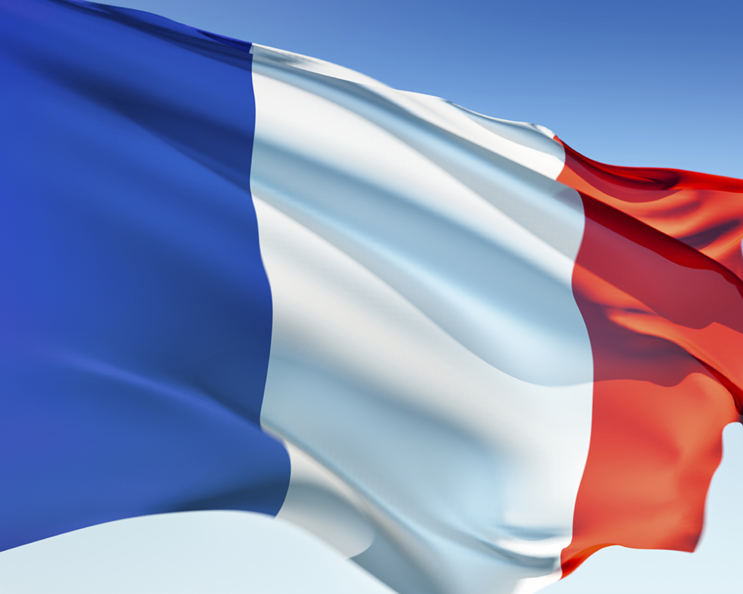
FRANKREICH Sénam
Hauptstadt: Paris
Sprache: Französisch

Slide 2
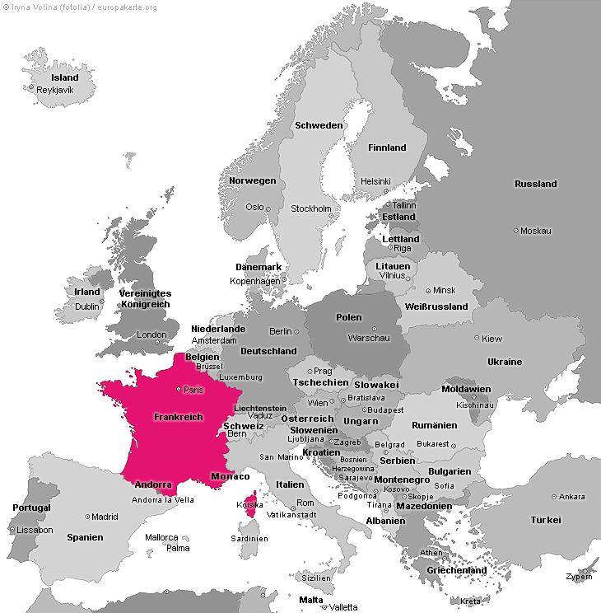
INFORMATION
Land: Frankreich
Hauptstadt: Paris
Sprache: Französisch
Einwohner: 67.422.000
Größe: 632.733,9 km²
Nationalhymne: La Marseillaise
Währung: Euro
Nationalfeiertag: 14. Juli(Sturm auf
die Bastille, Föderationsfest)

Slide 3
GRÜNDUNG; KENNZEICHEN
Die Geschichte Frankreichs als eigenständiger Staat beginnt um 831/832, als Kaiser Ludwig der Fromme (778–840) von seinen Söhnen entmachtet wurde.
Sie teilten das Frankenreich im Vertrag von Verdun 843 endgültig in einen östlichen, einen mittleren und einen westlichen Teil.
Das Kennzeichen Frankreichs wurde als F gezeichnet.

Slide 4
HÖCHSTER BERG
Die 7 höchsten Berge Frankreichs 1 Mont Blanc (4.810 Meter) 2 Mont Maudit (4.465 Meter) 3 Mont Blanc du Tacul (4.248 Meter) 4 Grandes Jorasses (4.208 Meter) 5 Aiguille Verte (4.122 Meter) 6 Barre de Écrins (4.102 Meter) 7 Aiguille de Bionnassay (4.052 Meter).

Slide 5
LÄNGSTER FLUSS; wo liegt Frankreich?
Die längster Flüssen Frankreichs sind: Loire, Rhone, Wade, Garonne, Dordogne
Frankreich liegt in Westeuropa. Es erstreckt sich über ein großes Gebiet, das sich von der Nordsee und dem Ärmelkanal bis zum Mittelmeer erstreckt.

Slide 6
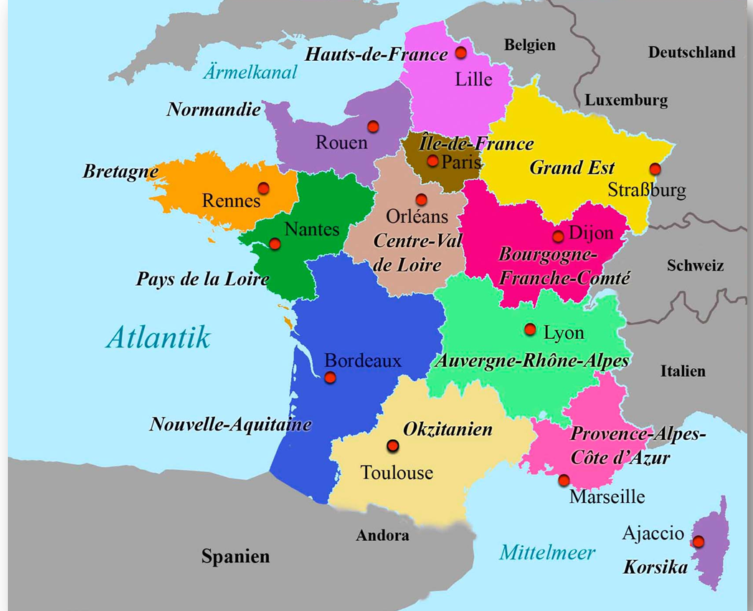
Frankreichs Regionen
Frankreich ist in 27 Regionen aufgeteilt. Die Regionen wiederum sind in Departements aufgeteilt. Fünf der 27 Regionen liegen nicht auf dem europäischen Festland, sondern in Übersee. Sie sind Teil der Europäischen Union und haben den Euro als Währung.

Slide 7
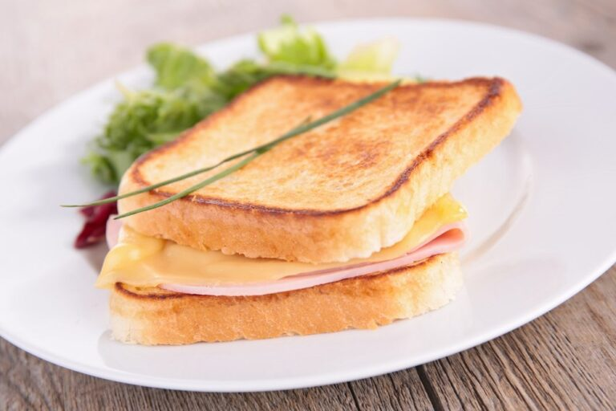
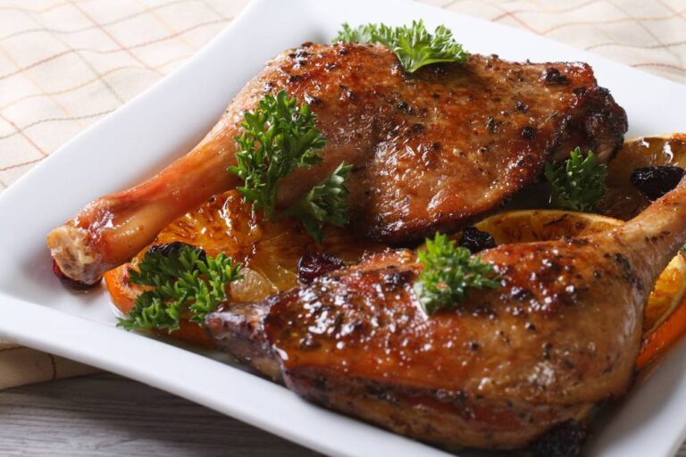
Typisches Essen in Frankreich
Die klassischen Spezialitäten aus Frankreich sind weit über die Grenzen des Landes bekannt: Crêpes, Crème Brûlée, Camembert oder Ratatouille, Croissants oder Baguettes(…) sind weltberühmt.
Bretonische Galette (Buchweizen-Crêpes)
Confit de Canard – Entenconfit
Croque-Monsieur

Slide 8
THE END
MERCI POUR VOTRE ATTENTION
DANKE FÜR IHRE AUFMERKSMAKEIT

